Slide 1


Junho 2023

Slide 2

Elevator Pitch:
Para as pessoas que tem vontade de trabalhar com desenvolvimento de software, o programar.com.vc é um programa educacional que te ensina através da prática como é ser programador em uma empresa de software. Ao contrário das faculdades tradicionais e cursos que te ensinam tecnologia o serviço tem como objetivo te ensinar a aprender através de desafios práticos de programação, conteúdo direcionado às práticas e mentoria.
+

Slide 3

NÓS
ACREDITAMOS QUE A
EDUCAÇÃO É
A MAIOR ACELERADORA
DA PERFORMANCE
DE UM PROFISSIONAL

Slide 4

NÓS
SOMOS
ESPECIALISTAS EM
AUMENTAR A PERFORMANCE DE TIMES DE DESENVOLVIMENTO DE SOFTWARE

Slide 5

COMPLETAMOS TIMES DE DESENVOLVIMENTO DE SOFTWARE COM PESSOAS E COM UMA PLATAFORMA DE EDUCAÇÃO CONTINUADA.

Slide 6











10 ANOS
DE
TRANSFORMAÇÃO
2023
Agilizeware vira a Elastic Code
Quem nos acompanhou nessa Jornada
Experiências Digitais e IA
2022
Inovação e Transformação
Agilizeware
do Brasil
2018
2016
2013
2015

Slide 7

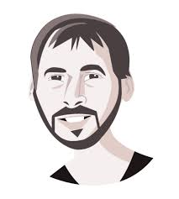





SOLUÇÃO - CRESCER EM TIME
Tech Lead
Até 10 liderados
Life Coach
Até 40 mentorados
Tech Lead
Até 10 liderados
Squads de Aprendizagem
Alunos Regulares

Slide 8
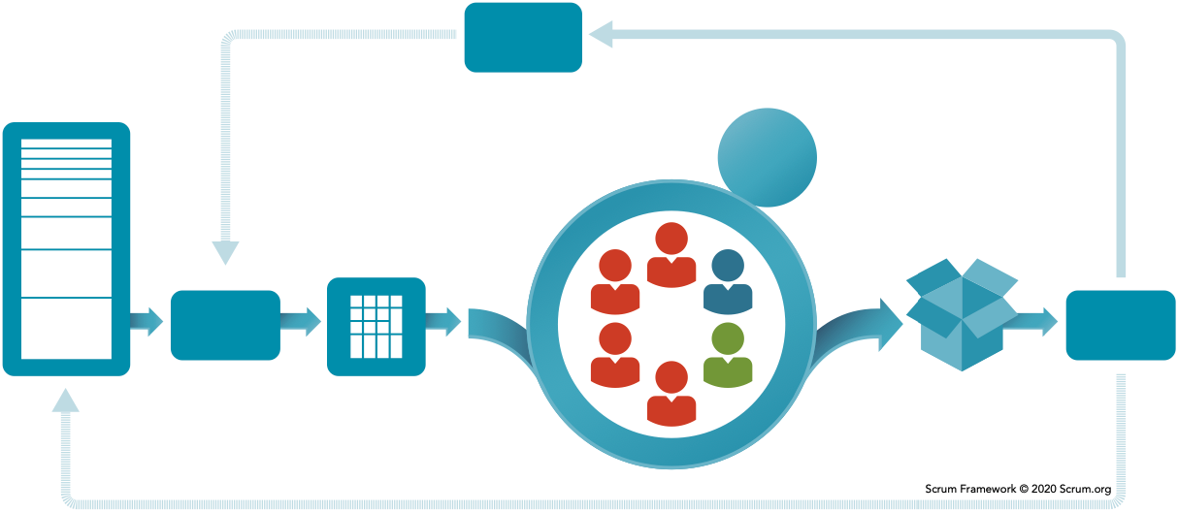
SOLUÇÃO - MÉTODO
Retrospectiva
Backlog
Desafios
Programar
2 Encontros Semanais
Programar
Patrocinados
Patrocinados
Patrocinados
Patrocinados
Desafios
Sprint
Patrocinados
Programar
Patrocinados
Planejamento
Review
Entregáveis
Sprint

Slide 9



NOSSA MÉTODO É DIFERENTE E LEAN
Visão
Sistêmica
Aprender
Rampa de Desenvolvimento
Profissional
Aprendendo
e Produzindo
Produzindo e Ensinando
Entrega
&
Resultado
Visão
do
Processo
Visão
da
Tarefa
Construir
Medir
Autonomia
e Visão
Notes:
PDSA…

Slide 10
PROBLEMAS QUE RESOLVEMOS
# Dificuldade de recrutar
# Improdutividade
# Dificuldade de alocar
# Falta de qualidade
# Alto custo de "formação" de profissionais júniors
# Falha nas entregas
# Precisa que os profissionais "cheguem jogando"
# Desperdício
# Falha na seleção
# Imprevisibilidade
# Time sem senso de propósito
# Insatisfação do time
# Rotatividade

Slide 11




NOSSAS SOLUÇÕES PARA TIMES DE DEV
Alocação de Devs em Squads
Aumento de Performance
Descobrimos, treinamos e preparamos programadores, alocamos e acompanhamos sua performance na sua empresa.
Aplicamos uma metodologia que avalia aspectos fundamentais para a melhoria da performance dos devs e criamos uma jornada de Upskill para cada dev.
Team Building
Seleção de times
Fortalecemos times tornando-os produtivos por meio de métodos que promovem upskill, colaboração e confiança.
Desenhamos e executamos uma estratégia de seleção de profissionais de tecnologia.

Slide 12
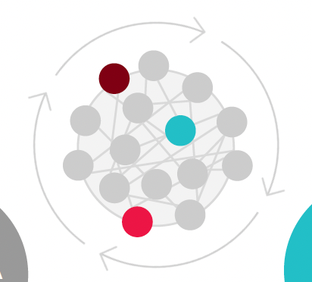
DESCOBRIMOS JOVENS QUE TEM VONTADE DE TRABALHAR COM TECNOLOGIA, MAS NEM SABIAM QUE PODIAM
ELASTIC CODE FORMA PROFISSIONAIS DE ALTO DESEMPENHO
. Parceria com instituições de ensino
. Mídias sociais
. Fora de grandes centros
CAPTAÇÃO
EDUCAÇÃO ATIVA. SIMULANDO AS SITUAÇÕES DO AMBIENTE DE TRABALHO
EDUCAÇÃO CONTINUADA. SUPORTE DURANTE TODO CICLO DE TRABALHO
. Método ativo de aprendizagem
. 13.000 mil horas de conteúdo curado
. Desenvolvimento de hard e soft skill
. Suporte técnico
. Desenvolvimento pessoal
. Suportados por dados
PERFORMANCE
FORMAÇÃO
APRENDIZAGEM CONTÍNUA

Slide 13






NOSSO PROGRAMA DE EDUCAÇÃO CONTINUADA
Metodologia Ativa
Ensinando a Aprender Programação
Nosso método de aprendizado é ativo e baseado na troca de conhecimento entre os participantes.
Nós não ensinamos programação. Nós estimulamos a curiosidade e a colaboração para que o indivíduo aprenda a aprender continuamente a programar.
Suporte a Desenvolvimento
Desenvolvendo Soft Skills
O professor dá lugar ao mentor. Esse papel é responsável por ser o tutor do profissional durante o trabalho.
Habilidades como a persistência, saber quando e como pedir ajuda, resiliência, empatia, visão do processo e não só da tarefa são desenvolvidas no programa.
Simulação do Ambiente Real
Performance Através de Dados
Todo treinamento é baseado em cumprir atividades como em um Squad. E a interação entre o time é o principal critério de sucesso.
Todo o desenvolvimento e execução do trabalho é medido, acompanhado e reportado.

Slide 14
KPI`S E OBJETIVOS
Indicadores mapeados de cada profissional
Skills para resolver tarefas com sucesso e eficiência:
Atributos pessoais
Skills interpessoais
Skills situacionais:
Desejo por contribuir
Orgulho pela qualidade e produtividade
Diversão
Foco no problema e não na solução
Persevarança
Desejo por melhorar
Pró-atividade
Manter a visão na big picture
Ação
Meticulosidade
Sentido de missão
Convicção
Concatenar objetivos pessoais e profissionais
Pró-atividade com o gestor
Consciência do seu plano de carreira
Senso crítico
Comprometimento
Pedir ajuda
Dar ajuda
Trabalho em equipe
Contrargumentação
Qualidade
Necessidade do usuário/cliente
Thinking
Soluções elegantes e simples
Inovação
Atenção aos detalhes
Design
Responder à pressão
Interpretação de Texto e requisito
Alavancar/reutilizar código
Resolver problemas metodicamente
Técnica
Testes com codificação
Experiência
Treinar/aprender
Usar leitor de código
Usar novos métodos e ferramentas
Planejar e estimar
Usar protótipos
Conhecimento
Comunicação

Slide 15
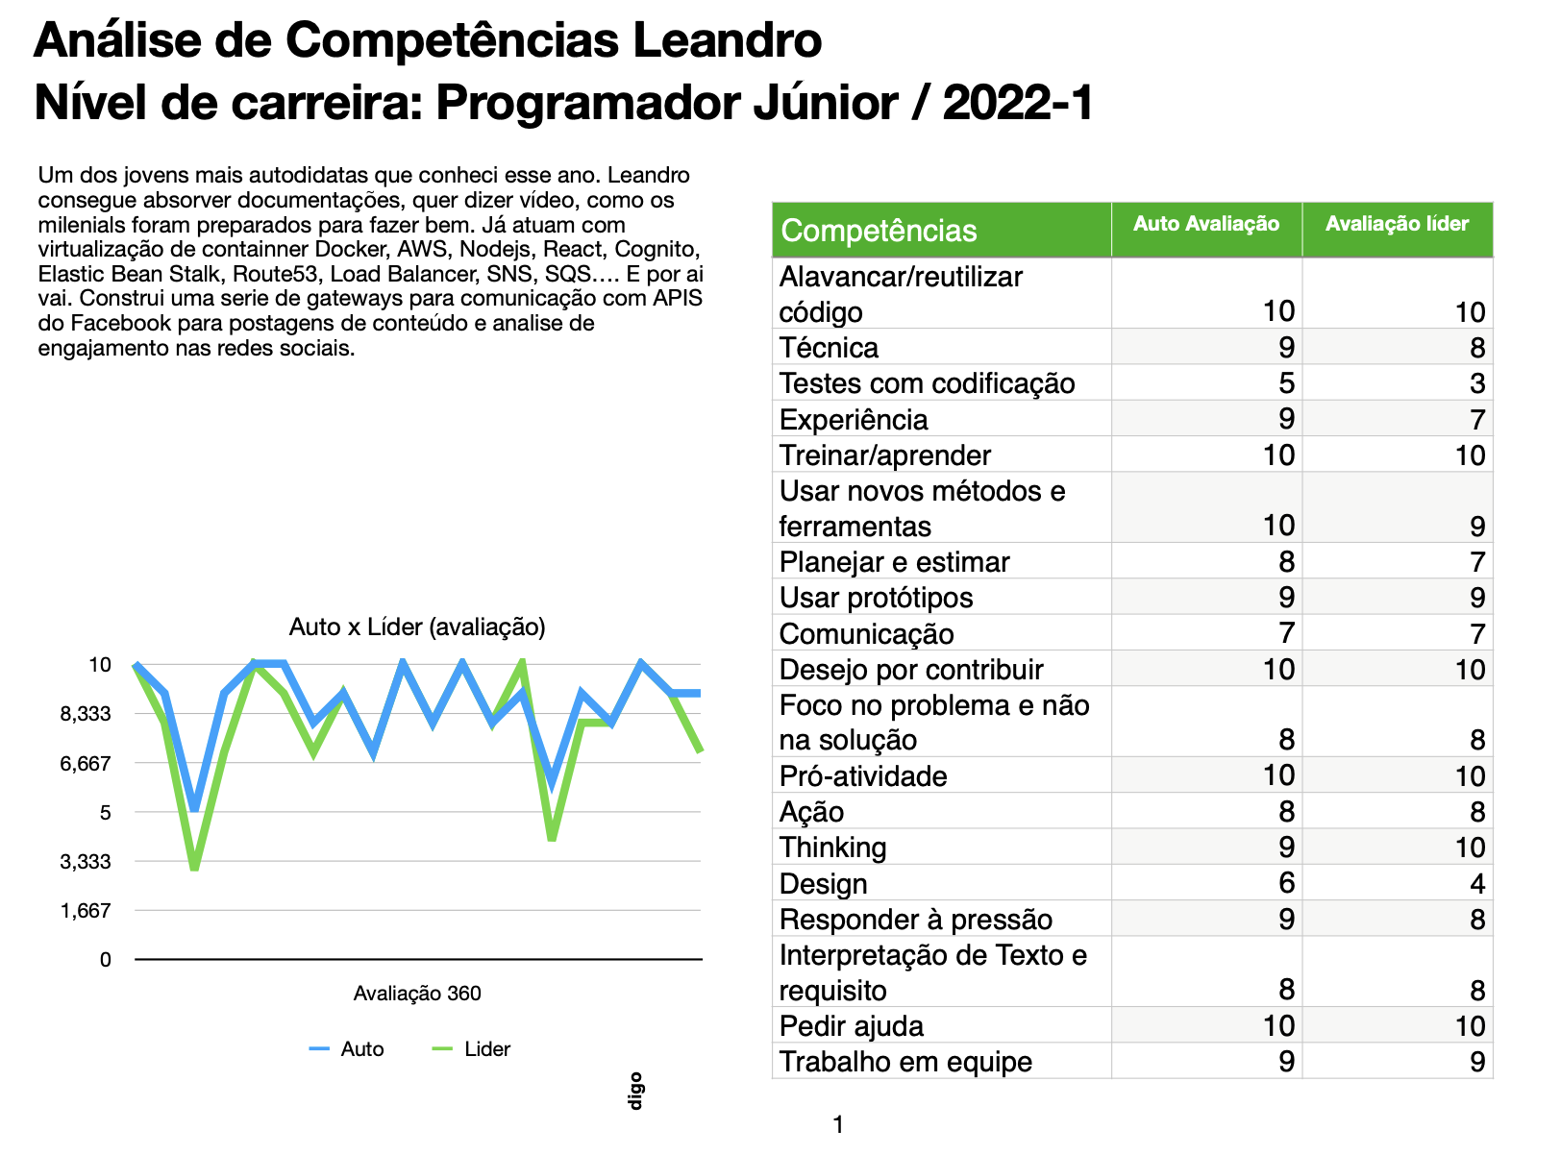
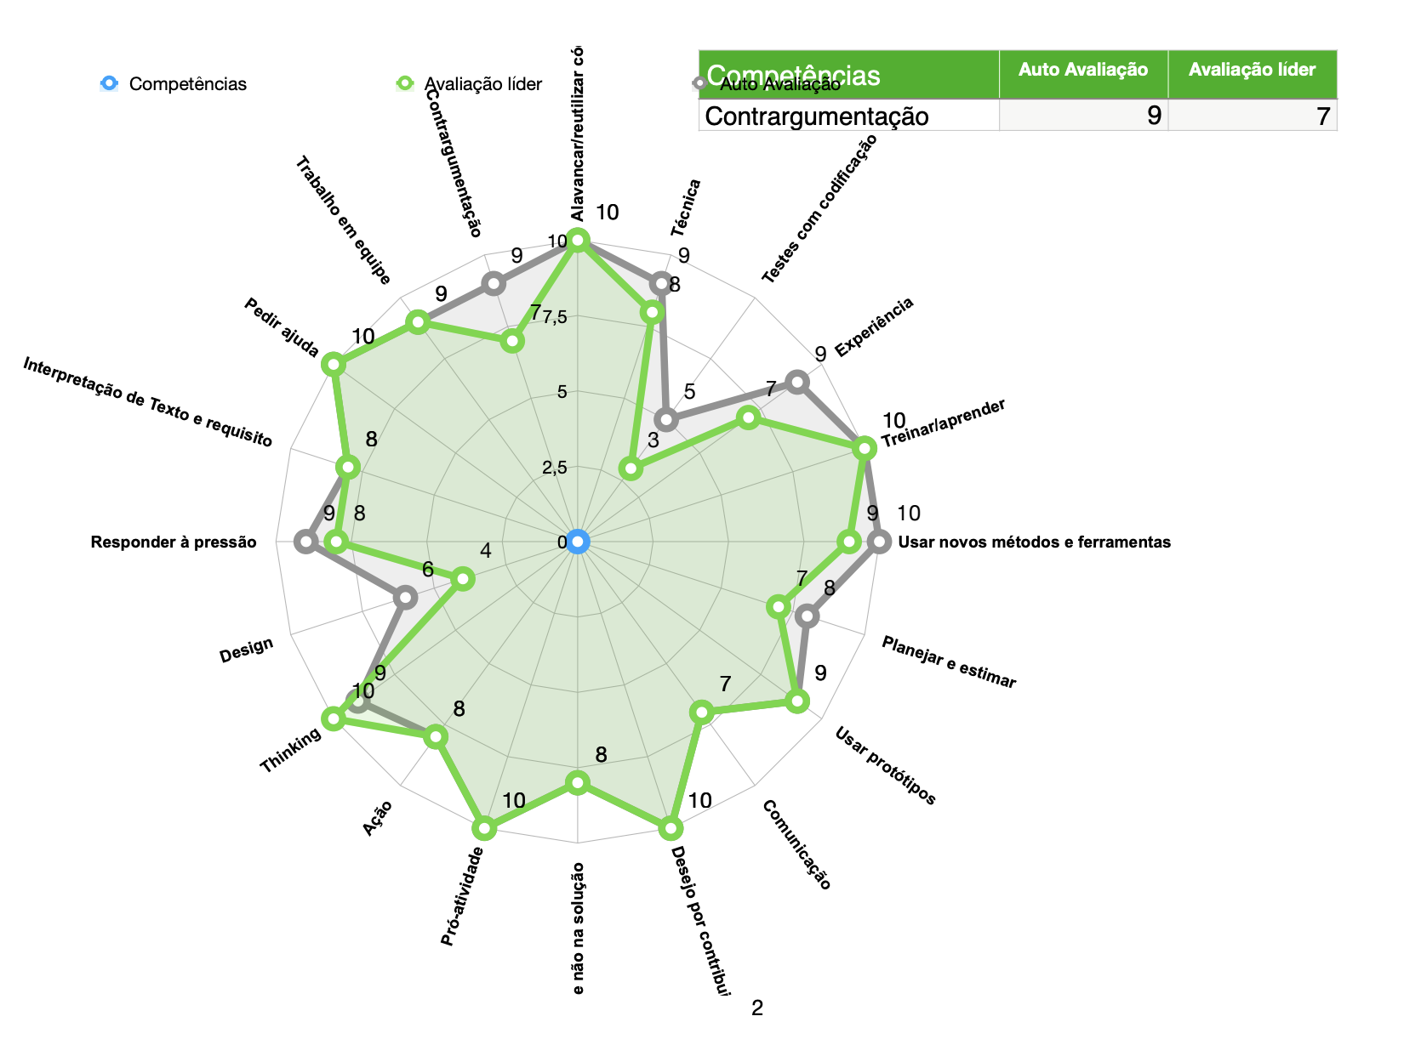
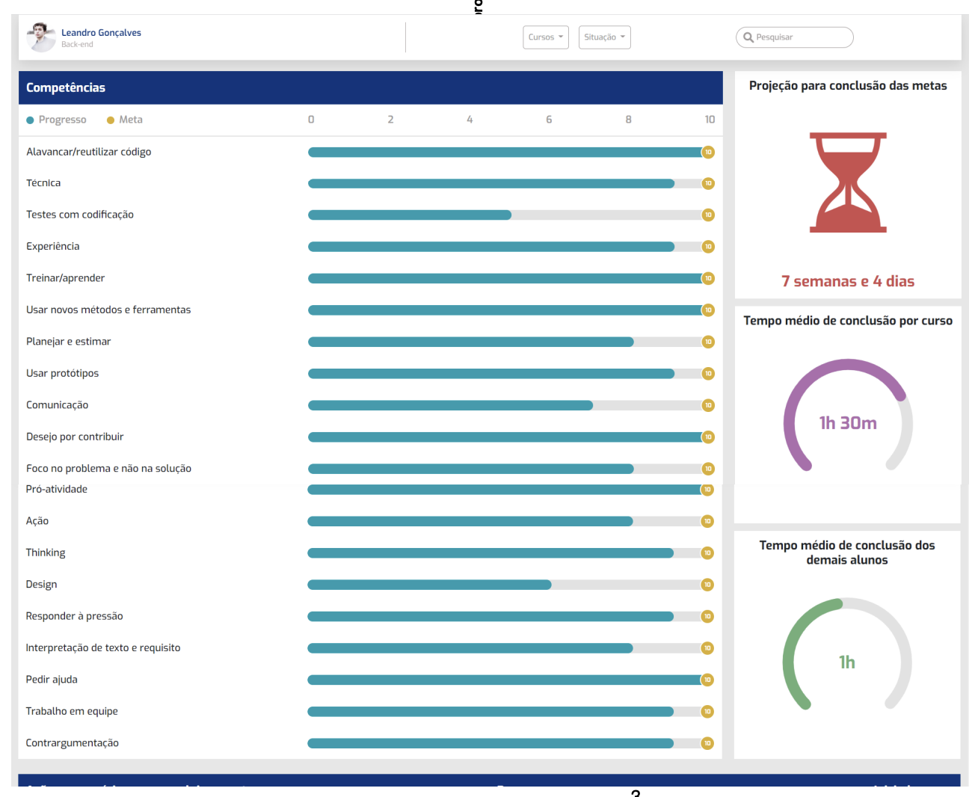
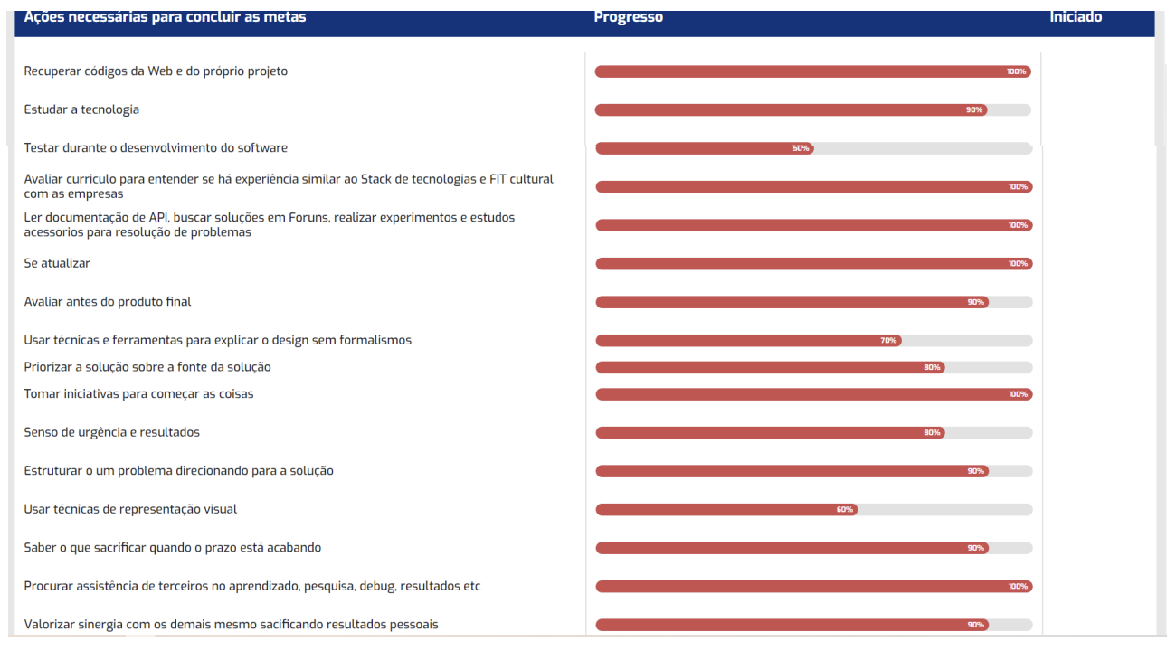
KPI`S, OBJETIVOS E SONHOS
Alinhando propósito pessoal, do projeto e da empresa
Report de Performance
Nosso método faz com que cada profissional seja medido tanto no Delivery (entrega) como a Evolução (amadurecimento);
Fazemos o acompanhamento semanal da execução do trabalho de cada profissional.
Evolução do Profissional
Os feedbacks são cruzados e o profissional é estimulado a falar sobre ambiente de trabalho e, com o grupo, como pode melhorá-lo.
O profissional estabelece metas de conquistas e nós o ajudamos a entender como chegar lá.

Slide 16
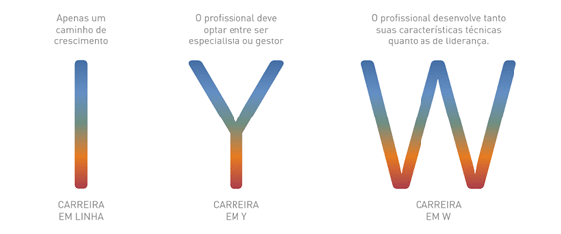
PLANO DE CARREIRA

Slide 17

Fazer ACONTECER
Class Room
https://classroom.google.com/c/NTg5MDEwNDMyMzY1?cjc=46rpkst
Notes:
https://classroom.google.com/c/NTg5MDEwNDMyMzY1?cjc=46rpkst

Slide 18


COMO FUNCIONA
Encontros 2 x semana
Dinâmica Projetos
MENTORIA
Visão & Propósito
(3 Meses)
TREINAMENTO
HARD + SOFT
PROJETO
SIMULANDO REAL
1:1
Feedback & Performance Review
Desenvolvedores
ENGAJADOS
OBJETIVO &
PROPÓSITO
1-12 Sem.
2 Sem
1 Meses
3 Meses
3 Meses
Líderes & Facilitadores
DEFINIDOS
Definição de Objetivos e Resultados
Stack
Skill
Target
SPRINT
BACKLOG.
Rituais Internos
Medição & Análise - AVALIAÇÃO 360
Última milha para emprego

Slide 19



Estrutura dos ENCONTROS (Matutino)
08:20 a 08:55
08:10 a 08:20
08:55 a 09:00
08:00 a 08:10
Revisão
Conteúdo
Aprender fazendo
Next Steps
10 min
10 min
35 min
5 min
Notes:
08:00 às 09:00
19:00 às 20:00

Slide 20
Estrutura dos ENCONTROS (Noturno)
19:20 a 19:55
18:10 a 19:20
19:55 a 20:00
18:00 a 18:10
Revisão
Conteúdo
Aprender fazendo
Next Steps
10 min
10 min
35 min
5 min
Notes:
08:00 às 09:00
19:00 às 20:00

Slide 21



SQUADS Papéis
Líder servidor
Facilitar etapas da metodologia de desenvolvimento
Garantir processos, 1:1, feedback
Administrar o backlog entre as Squads e os SQUADS
Promover discussões entre squads e time cliente
Disponibiliza e cuida do ambiente para desenvolvimento;
Orienta a geração de competências e habilidades Hard e Soft
Define e gerencia o roadmap do produto
Refina e realiza discovery para desenho e escrita das histórias para a Sprint
Planeja a Sprint
Participa das cerimônias de Planejamento e Refinamento de requisitos
Facilitar aprendizagem técnica
Garantir que as jornadas
Coleta métricas e melhorar o skill técnico dos devs
Ajudar a corrigir problemas
Explicar e sanar dúvidas
Promover debates sobre temas técnicos
Desenvolve componentes
Corrigir eventuais bugs ou problemas
Participa de decisões técnicas
Auxilia squads com dúvidas ou problemas
Líder facilitador
Product Owner
SQUAD
Facilitador
É o guardião dos processo e rituais Ágeis como daily, planejamento, revisão e retrospectiva;
Em nosso caso o PO / SM
Scrum Master

Slide 22



Modelo de interação entre SQUADS
Líder facilitador
Líder Facilitador
Líderes
(Ágeis)
DEV 4
Facilitador
Líder Facilitador
Squad 4
(Sl 4)
PO
Facilitador
DEV 4
Facilitador
Squad 3
(Sl 3)
DEV 3
DEV1
SM
DEV 3
DEV1
DEV 2
DEV 2
DEV 2
DEV 2
Líder Facilitador
Líder Facilitador
DEV 4
Facilitador
Líder Facilitador
Squad 1
(Sl 1)
DEV 4
Facilitador
DEV 4
Facilitador
Squad 2
(Sl 2)
Squad 5
(Sl 5)
DEV 3
DEV1
DEV 3
DEV1
DEV 3
DEV1
DEV 2
DEV 2
DEV 2
DEV 2
DEV 2
DEV 2

Slide 23
Ementa Java
Objetivos
- Compreender a plataforma java, máquina virtual, compilador, ambiente de desenvolvimento;
- Lógica e estruturas de dados básicas;
- Melhorar a abstração e raciocínio lógico para desenvolvimento em java;
- Entender o básico da orientação objeto e as diferenças para o paradigma estruturado
Pré-requisitos
Para que o participante possa absorver o conhecimento e aproveitar ao máximo o curso, é necessário que tenha conhecimentos listados abaixo:
Lógica de programação;
Experiência com outra linguagem de programação (recomendado);
Carga horária
A abordagem terá 30% de teoria e 70% de prática, totalizando 72 horas de treinamento.
Conteúdo programático
Java – Breve Histórico
Tecnologia Java
Instalação
Estruturas básicas para programação Java - Tipos de dados, variáveis, constantes, operadores e controle de fluxo;
Orientação a Objetos básica - Classes, objetos, métodos e atributos
Arrays - Vetores e Matrizes;
API Padrão Java - Classes da API Padrão;

Slide 24
Java I
Conteúdo programático
Java – Breve Histórico
Tecnologia Java
Instalação
Estruturas básicas para programação Java - Tipos de dados, variáveis, constantes, operadores e controle de fluxo;
Orientação a Objetos básica - Classes, objetos, métodos e atributos
Arrays - Vetores e Matrizes;
API Padrão Java - Classes da API Padrão;

Slide 25
Java II
Objetivos
- Aprender na prática a desenvolver aplicações Java completas, realizando atividades que são fundamentais em projetos reais, tais como:
- Modelagem e implementação de classes de negócios;
- Integração com bancos de dados relacionais utilizando Java e JDBC ;
Pré-requisitos
Para que o participante possa absorver o conhecimento e aproveitar ao máximo o curso, é necessário que tenha conhecimentos listados abaixo:
Lógica de programação;
Experiência com outra linguagem de programação (recomendado);
Java I

Slide 26
Java II
Conteúdo programático
Composição do EAR
Módulos EJB e WEB
Deployment Descriptor
Serialização
Conceitos Java EE 6
Widfly
JNDI
EJB 3.2
Session
MDB
CDI 2.0
Banco de dados Oracle 12C
Transações
Webservices – JAX WS2.2
Webservices – JAX RS 1.1
SOAP vs. REST
Objetos, XML e JSON
Mensagens de XML com JAX-B 2.2
Token JWT
JPA
Entities
PrimaryKey
Relacionamentos
EntityManager
Query Language
Joins
JPQL
Named Query
Persistence.xml
Tratamento de Erros, depuração e logs
.

Slide 27
COMO FUNCIONA
Encontros 2 x semana
Dinâmica Projetos
MENTORIA
Visão & Propósito
(3 Meses)
TREINAMENTO
HARD + SOFT
PROJETO
SIMULANDO REAL
1:1
Feedback & Performance Review
Desenvolvedores
ENGAJADOS
OBJETIVO &
PROPÓSITO
1-12 Sem.
2 Sem
1 Meses
3 Meses
3 Meses
Líderes & Facilitadores
DEFINIDOS
Definição de Objetivos e Resultados
Stack
Skill
Target
SPRINT
BACKLOG.
Rituais Internos
Medição & Análise - AVALIAÇÃO 360
Última milha para emprego

Slide 28
ESTAMOS AQUI PELO RESULTADO
FICOU ALGUMA DÚVIDA?
lep@elasticcode.com.br

